Slide 1
第4章
过程模型
Software Engineering: A Practitioner’s Approach, 8/e
by Roger S. Pressman and Bruce R. Maxim
《软件工程： 实践者的研究方法 》（第8版）
Roger S. Pressman ， Bruce R. Maxim 著
© 1996, 2001, 2005, 2009, 2014 by Roger S. Pressman
These slides are designed to accompany Software Engineering: A Practitioner’s Approach, 8/e (McGraw-Hill, 2014). Slides copyright 2014 by Roger Pressman.

Slide 2
惯用过程模型
惯用过程模型力求达到软件开发的结构和秩序
这将产生一些问题 …
如果惯用过程模型力求达到软件开发的结构和秩序，那么，对于富于变化的软件世界，这一模型是否适合呢？
如果我们抛弃传统过程模型（以及模型所规定的秩序），取而代之以一些不够结构化的模型，是否会使软件工作无法达到协调和一致？
These slides are designed to accompany Software Engineering: A Practitioner’s Approach, 8/e (McGraw-Hill, 2014). Slides copyright 2014 by Roger Pressman.

Slide 3
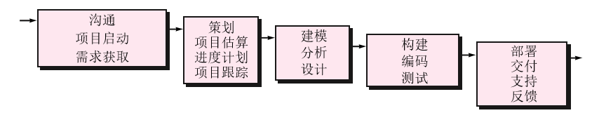
瀑布模型
These slides are designed to accompany Software Engineering: A Practitioner’s Approach, 8/e (McGraw-Hill, 2014). Slides copyright 2014 by Roger Pressman.

Slide 4
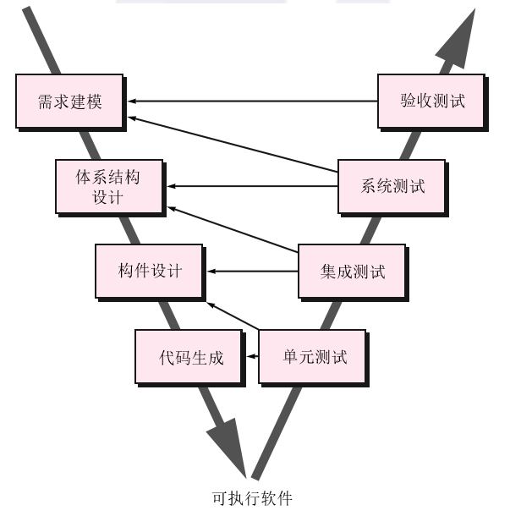
V模型
These slides are designed to accompany Software Engineering: A Practitioner’s Approach, 8/e (McGraw-Hill, 2014). Slides copyright 2014 by Roger Pressman.

Slide 5
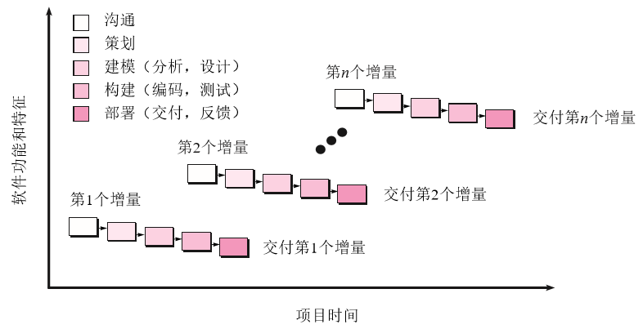
增量过程模型
These slides are designed to accompany Software Engineering: A Practitioner’s Approach, 8/e (McGraw-Hill, 2014). Slides copyright 2014 by Roger Pressman.

Slide 6
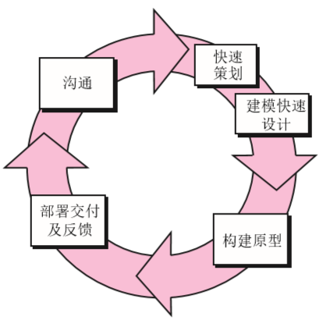
演化模型: 原型模型
Construction
of prototype
These slides are designed to accompany Software Engineering: A Practitioner’s Approach, 8/e (McGraw-Hill, 2014). Slides copyright 2014 by Roger Pressman.

Slide 7
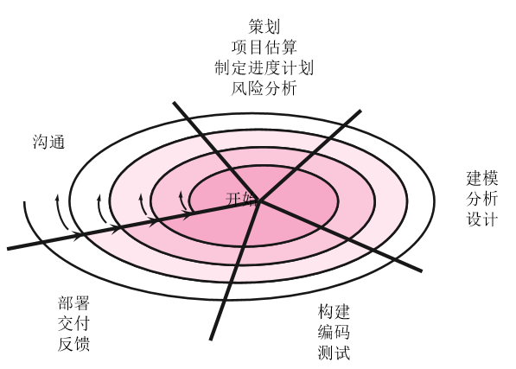
演化模型: 螺旋模型
These slides are designed to accompany Software Engineering: A Practitioner’s Approach, 8/e (McGraw-Hill, 2014). Slides copyright 2014 by Roger Pressman.

Slide 8
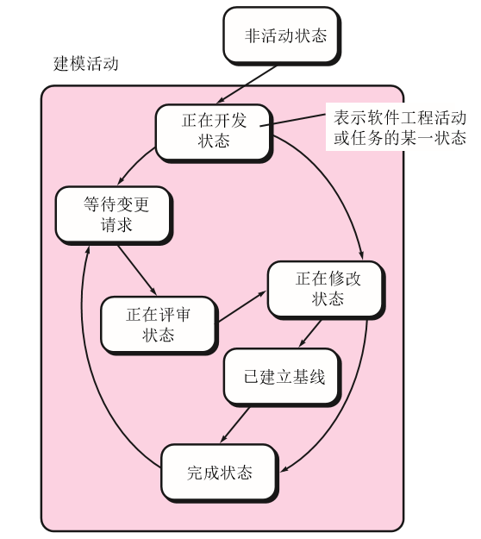
演化模型: 并行模型
These slides are designed to accompany Software Engineering: A Practitioner’s Approach, 8/e (McGraw-Hill, 2014). Slides copyright 2014 by Roger Pressman.

Slide 9
专用过程模型
基于构件的开发—能够使软件复用
形式化方法—注重需求的数学规格说明
面向方面的软件开发—为定义、说明、设计和构建方面提供过程和方法
统一过程—一种“用例驱动、以构架为中心的迭代和增量”软件过程和统一建模语言(UML)紧密结合
These slides are designed to accompany Software Engineering: A Practitioner’s Approach, 8/e (McGraw-Hill, 2014). Slides copyright 2014 by Roger Pressman.

Slide 10
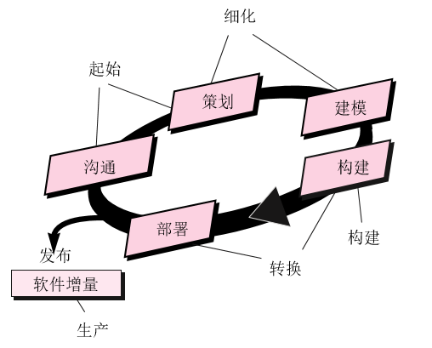
统一过程的阶段
These slides are designed to accompany Software Engineering: A Practitioner’s Approach, 8/e (McGraw-Hill, 2014). Slides copyright 2014 by Roger Pressman.

Slide 11
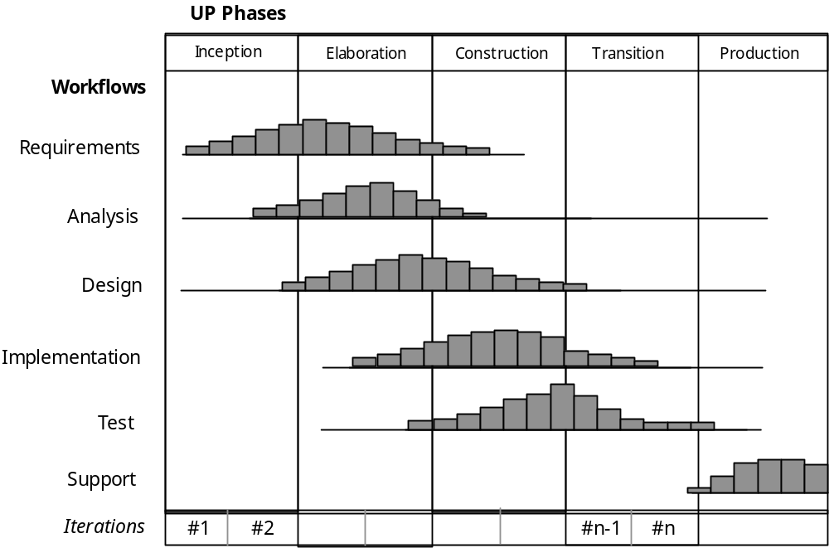
统一过程的阶段
These slides are designed to accompany Software Engineering: A Practitioner’s Approach, 8/e (McGraw-Hill, 2014). Slides copyright 2014 by Roger Pressman.

Slide 12
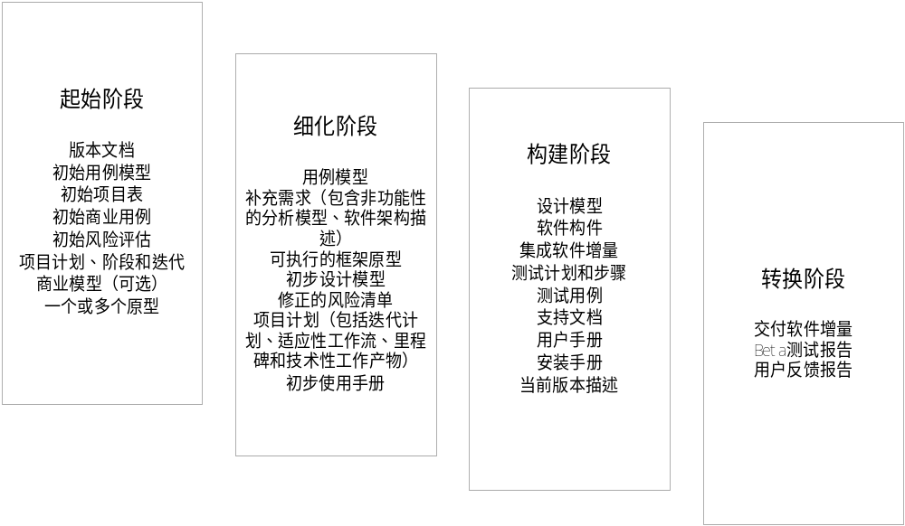
UP工作产物
These slides are designed to accompany Software Engineering: A Practitioner’s Approach, 8/e (McGraw-Hill, 2014). Slides copyright 2014 by Roger Pressman.

Slide 13
个人软件过程(PSP)
策划。它将需求活动分离出来，并估算项目的规模和所需资源，并且进行缺陷评估（估计此项工作的缺陷数目）。所有的度量都用工作表或是模板记录。最后，识别开发任务，并建立项目进度计划
高层设计。建立每个构件的外部规格说明，并完成构件设计。如果有不确定的需求，则构建原型系统。所有问题都要记录和跟踪。
高层设计评审。使用正式的验证方法（参见21章）来发现设计中的错误。对所有的重要任务和工作结果都进行度量。
开发。细化和评审构件级设计。完成编码，对代码进行评审，并进行编译和测试。对所有的重要任务和工作结果都进行度量。
后验。根据收集到的度量和测量结果（需要进行大量数据的统计分析），确定过程的有效性。度量和测量结果为提高过程的有效性提供指导。
These slides are designed to accompany Software Engineering: A Practitioner’s Approach, 8/e (McGraw-Hill, 2014). Slides copyright 2014 by Roger Pressman.

Slide 14
团队软件过程(TSP)
建立自我管理团队来策划和跟踪其工作、确定目标、建立团队自己的过程和计划。团队既可以是纯粹的软件开发队伍，也可以是集成的产品队伍（IPT），可以由3-20名工程师组成。
指示管理人员如何指导和激励其团队，并保持团队的最佳表现。
使CMM第5级的行为常规化，并依此约束员工，这样可加速软件过程改进。
  能力成熟度模型(CMM)，一种度量软件过程的有效性模型，将在30章讨论。
为高成熟度的软件组织提供改进指导。
协助大学传授行业级团队技能。
These slides are designed to accompany Software Engineering: A Practitioner’s Approach, 8/e (McGraw-Hill, 2014). Slides copyright 2014 by Roger Pressman.

